Slide 1


昇思MindSpore
2024.5.13

Slide 2
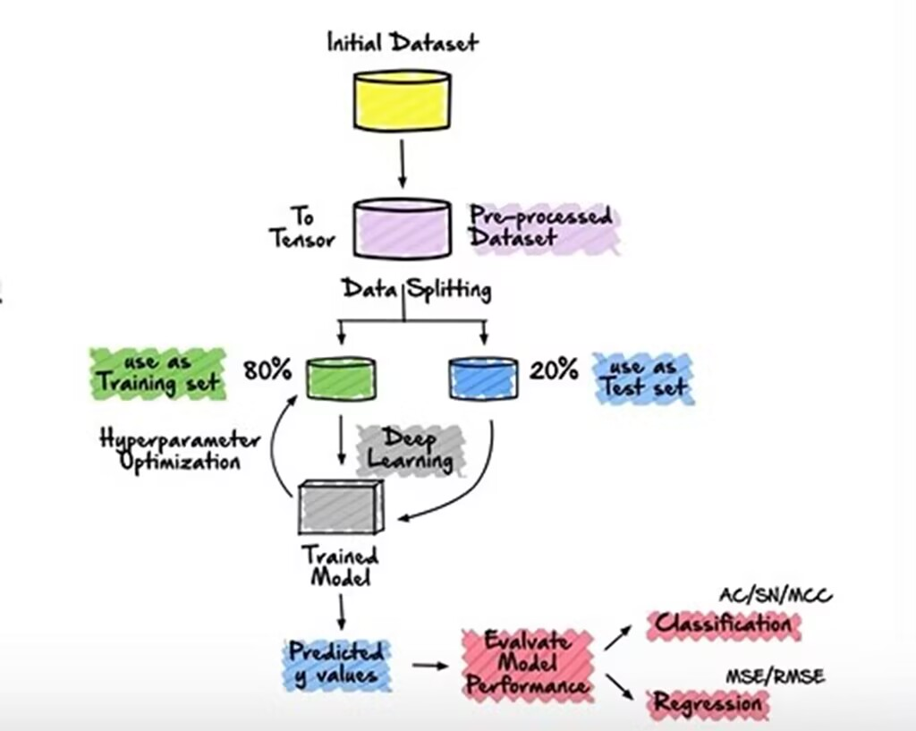
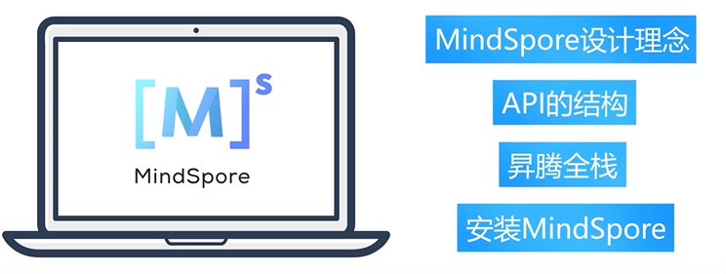

Slide 3
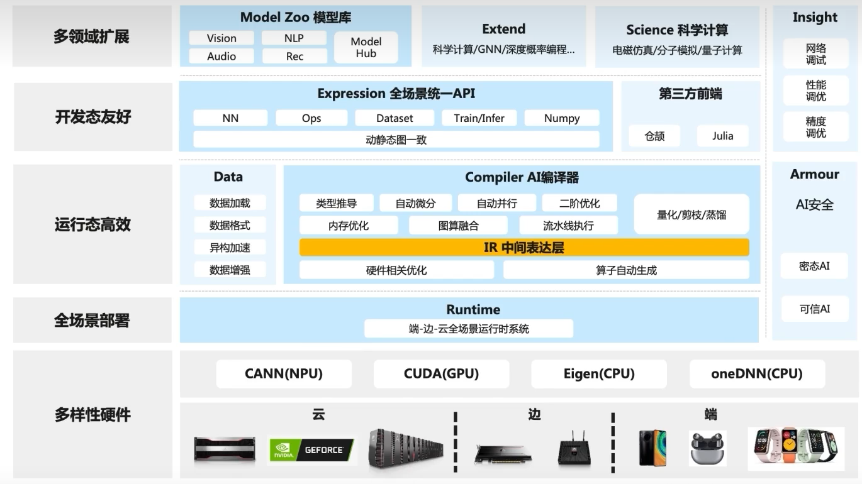
MindSpore 全场景AI计算框架 架构图

Slide 4
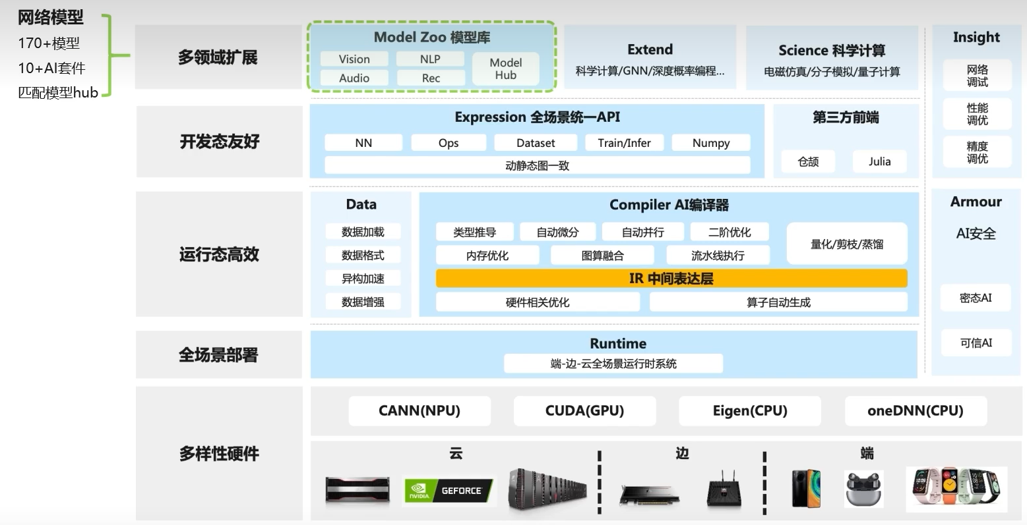

Slide 5
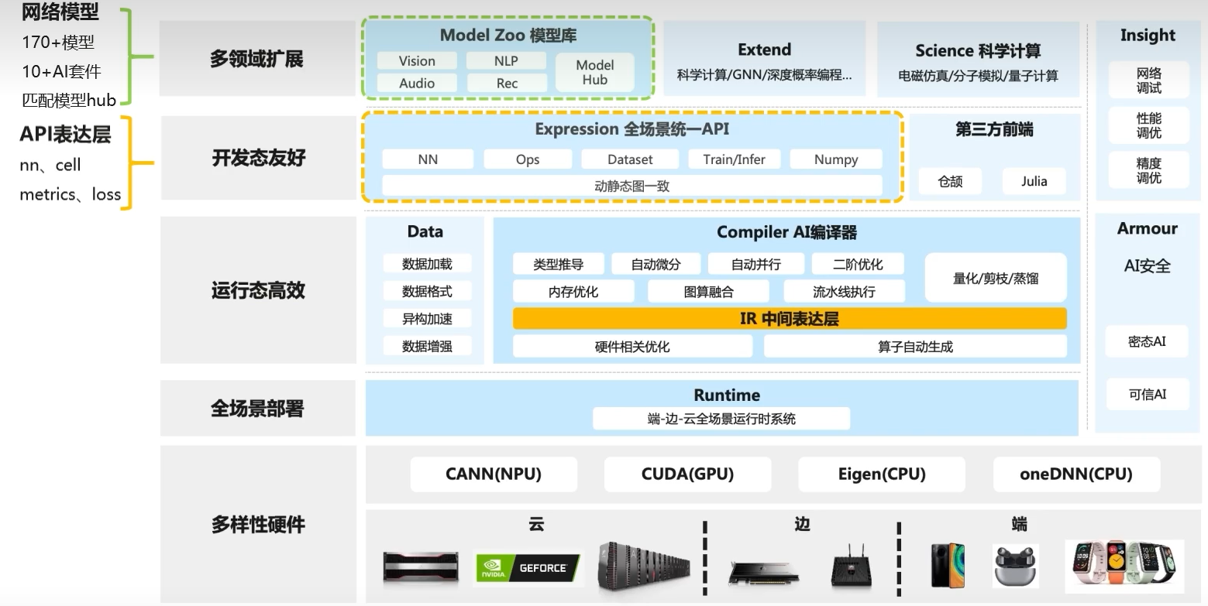

Slide 6
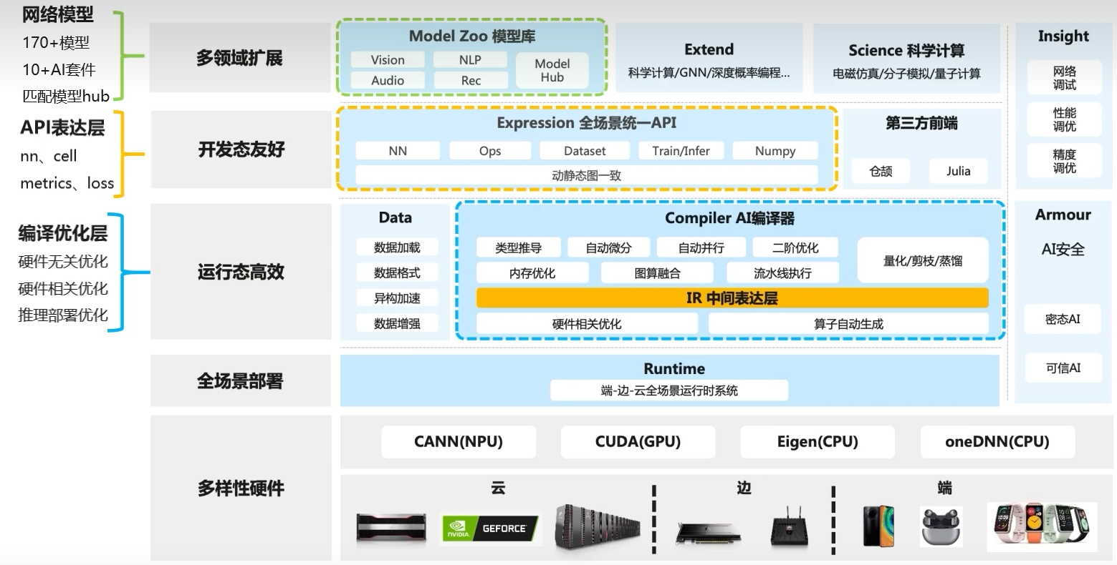

Slide 7
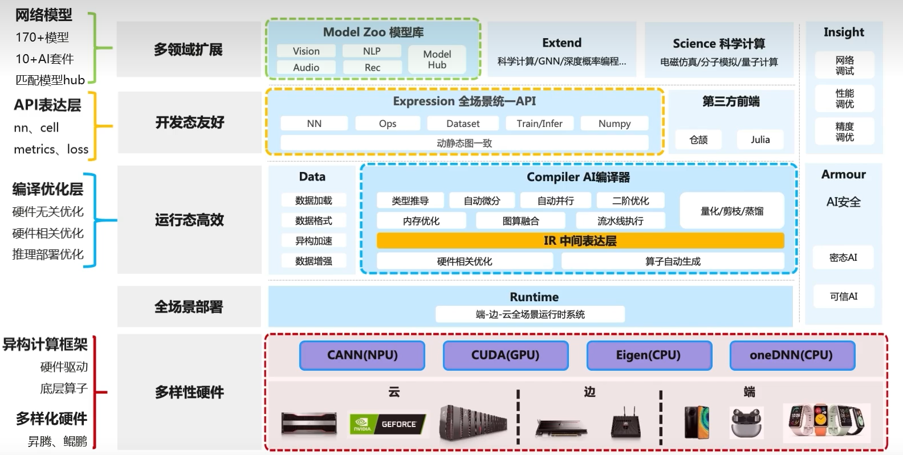

Slide 8
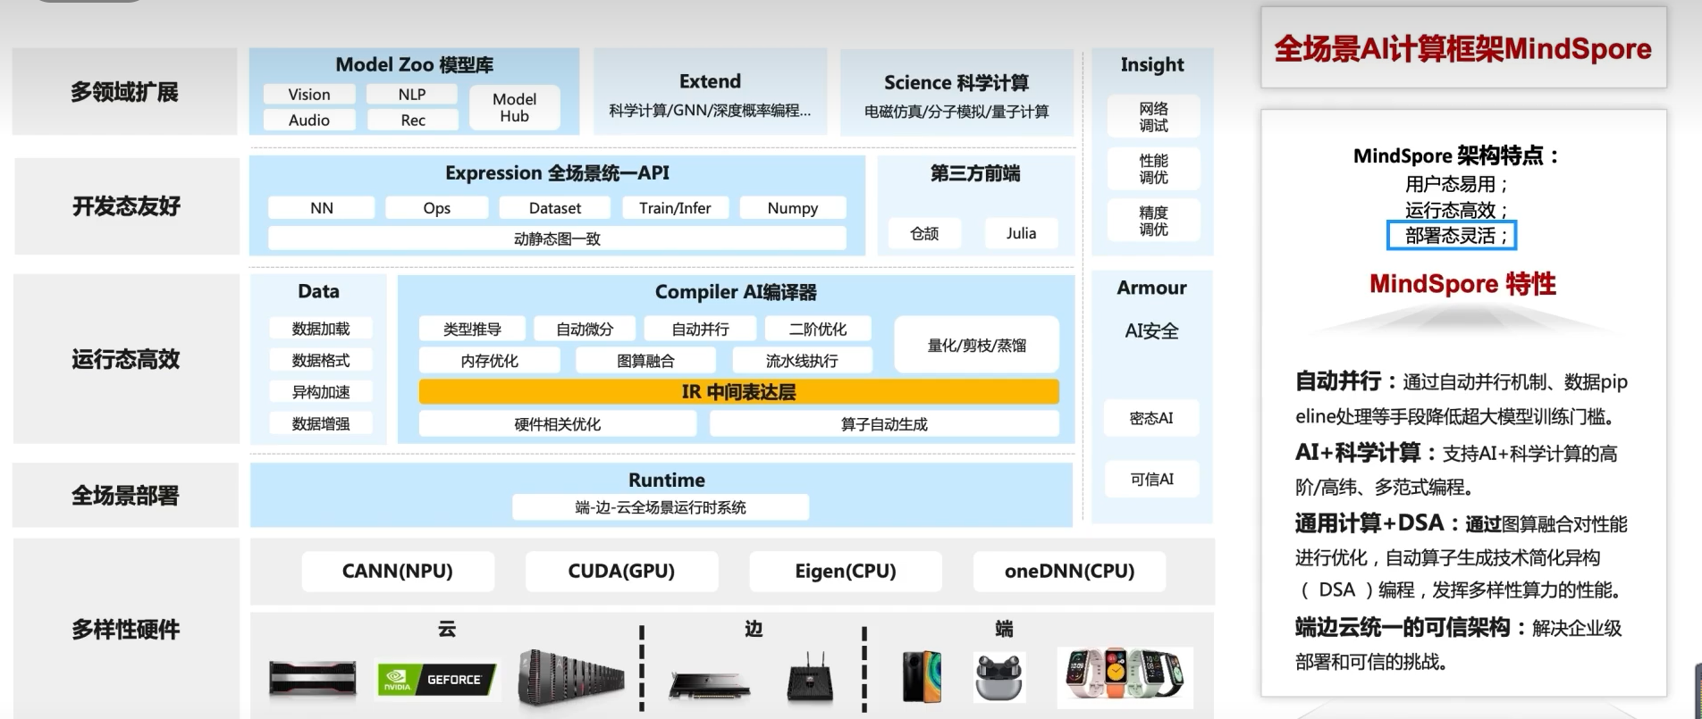

Slide 9
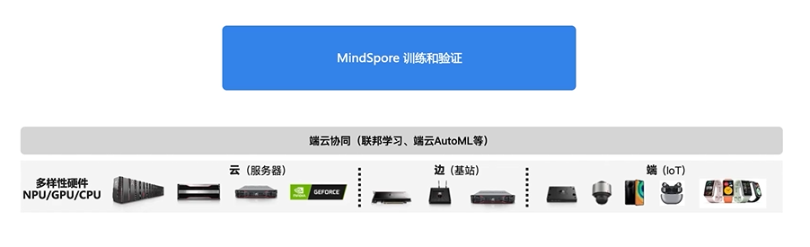
MindSpore 全场景AI计算框架 流程图

Slide 10
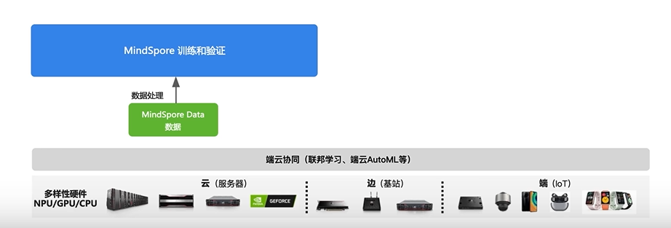

Slide 11
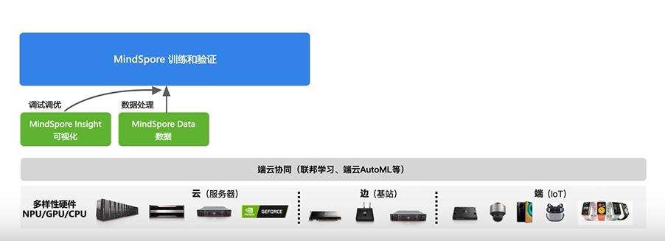

Slide 12
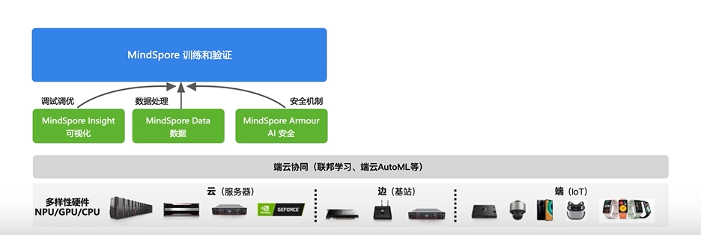

Slide 13
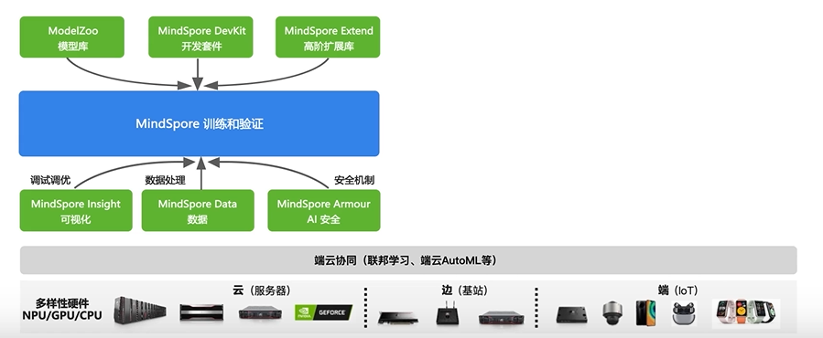

Slide 14
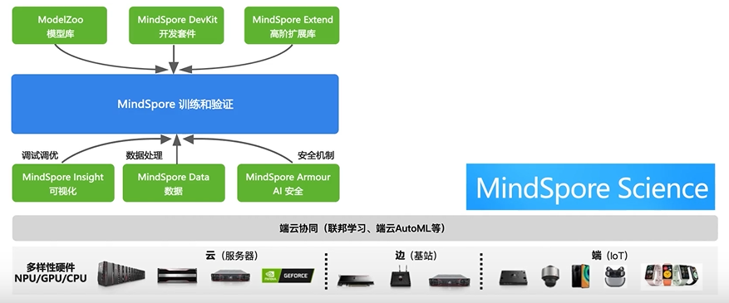

Slide 15
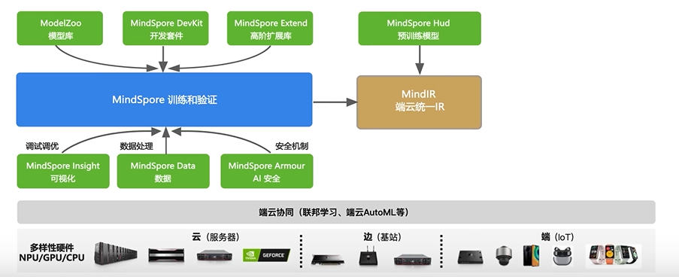

Slide 16
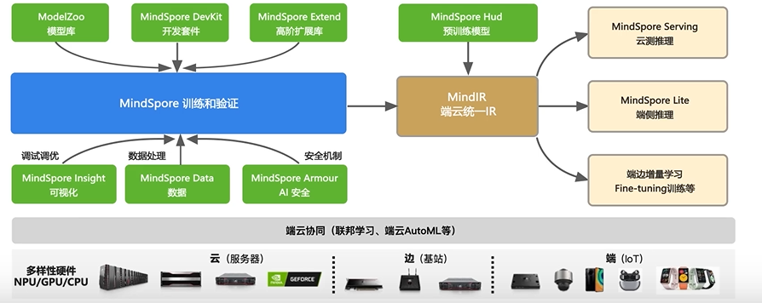

Slide 17
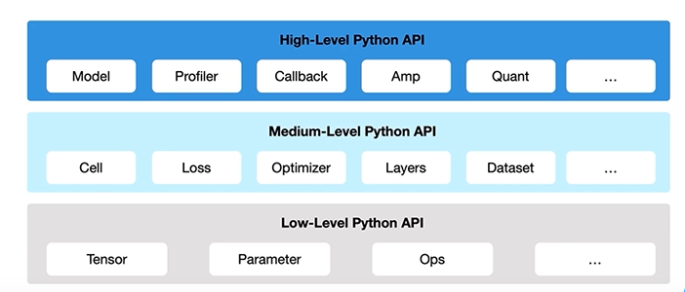
MindSpore 全场景AI计算框架 API设计

Slide 18
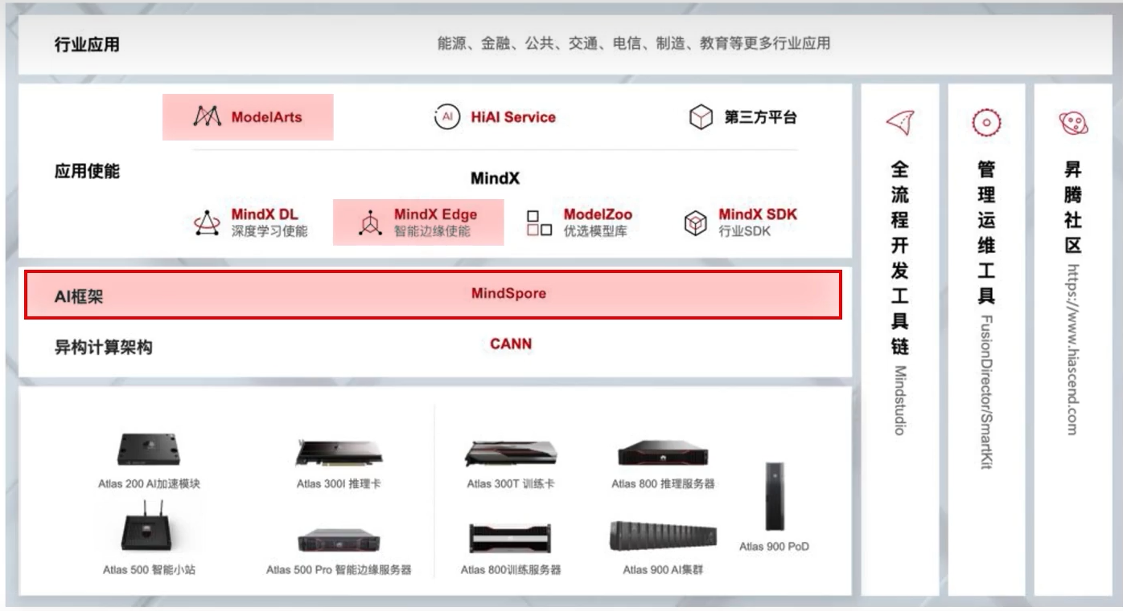
华为昇腾AI全栈解决方案

Slide 19
MindSpore总结
首先，MindSpore 采用了自主研发的算法和架构，其中包括了自主研发的自动微分算法和灵活的计算图设计。这些算法和架构的优化可以使得MindSpore在训练和推理时更加高效和灵活。
其次，MindSpore 支持端到端的开发和训练，可以实现从数据处理、模型设计、训练到推理的全流程自动化。这样可以大大提高开发者的工作效率，同时也可以保证模型的高质量和可靠性。
另外，MindSpore 还支持异构计算，可以在不同的硬件平台上灵活运行。它可以充分利用不同硬件平台的优势，从而实现更高效的计算和更快的推理速度。MindSpore 还支持模型的跨平台部署，可以实现在不同的设备上运行同一个模型。
最后，MindSpore 还具备易用性和可扩展性。它提供了友好的API和文档，可以帮助开发者快速上手。同时，它还支持自定义算子和模型，可以满足不同应用场景的需求。

Slide 20
NLP实验四：基于mindspore实现情感分类
Notes:
下面就是我们今天的实验：基于Mindspore实现情感分类

Slide 21
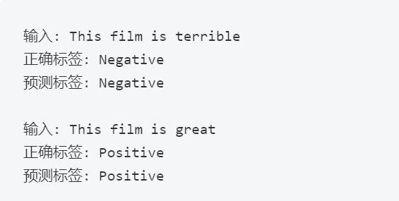
实验简介- RNN实现情感分类
情感分类任务
情感分类任务是自然语言处理（NLP）领域中的一种常见且经典的任务，旨在识别和分类文本中表达的情感或情绪。
这种任务通常被用来分析人们在社交媒体、产品评论、新闻文章等不同语境下的情感倾向，有助于企业了解用户对其产品或服务的感受，以及舆论对某一事件或话题的态度。
将文本分为正面情感和负面情感两类。这种任务通常用于判断用户对某一产品、事件或话题是持肯定态度还是持否定态度。

Slide 22
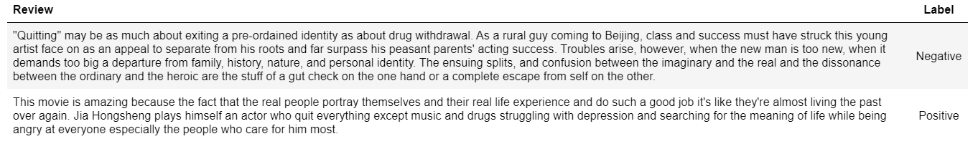
实验简介
数据准备
本实验提供的数据集是IMDB Dataset (IMDB 数据集)
IMDB影评数据集是一个经典的情感分类数据集，用于情感分析任务的训练和评估。该数据集由互联网电影数据库（IMDB）提供，其中包含了来自IMDB网站的电影评论文本，并且每个评论都被标记为正面（积极）或负面（消极）情感。
IMDB 数据集包含用于自然语言处理或文本分析的 5 万条影评。包括用于训练的 25,000 条观点鲜明的影评和用于测试的 25,000 条影评。

Slide 23
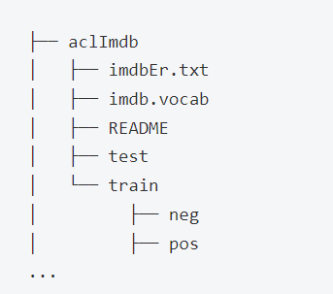
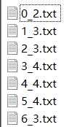
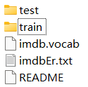
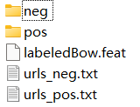
数据集下载
为了方便数据集和预训练词向量的下载，首先设计数据下载模块，实现可视化下载流程，并保存至指定路径。
下载好的IMDB数据集为tar.gz文件，我们使用Python的tarfile库对其进行读取，并将所有数据和标签分别进行存放。原始的IMDB数据集解压目录如下：
train、test文件夹下都包含了pos(正面评论)，neg(负面评论)，这两个文件夹下各有12500个txt文本文件，记录了评论的内容。

Slide 24
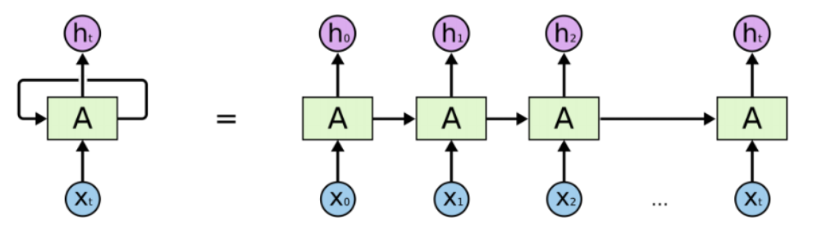
网络模型
循环神经网络（Recurrent Neural Network, RNN）是一类以序列（sequence）数据为输入，在序列的演进方向进行递归（recursion）且所有节点（循环单元）按链式连接的神经网络。下图为RNN的一般结构：
图示左侧为一个RNN Cell循环，右侧为RNN的链式连接平铺。实际上不管是单个RNN Cell还是一个RNN网络，都只有一个Cell的参数，在不断进行循环计算中更新。

Slide 25
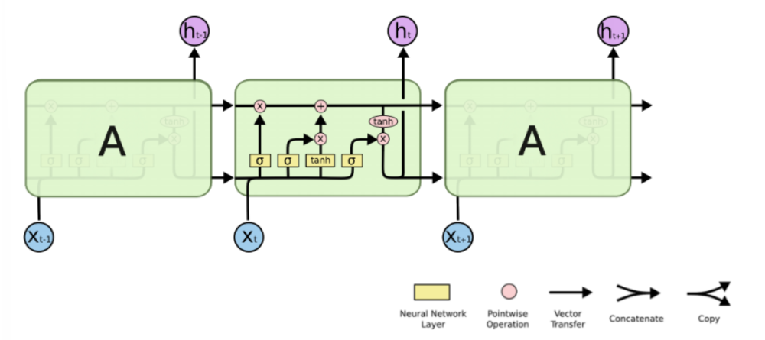
网络模型
RNN单个Cell的结构简单，因此也造成了梯度消失(Gradient Vanishing)问题，具体表现为RNN网络在序列较长时，在序列尾部已经基本丢失了序列首部的信息。
为了克服这一问题，LSTM(Long short term memory)被提出，通过门控机制(Gating Mechanism)来控制信息流在每个循环步中的留存和丢弃。下图为LSTM的结构拆解：

Slide 26
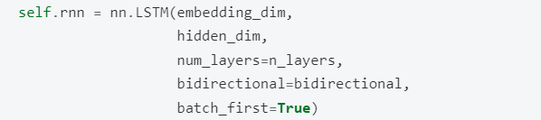
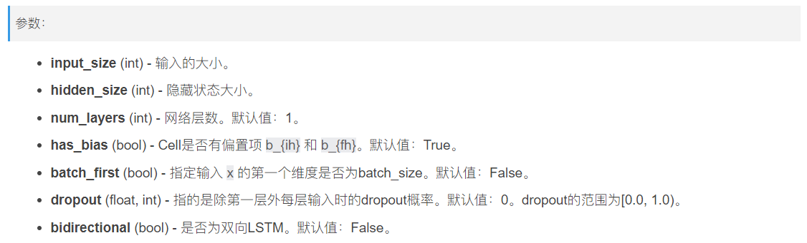
基于Mindspore实现LSTM
我们选择LSTM变种而不是经典的RNN做特征提取，来规避梯度消失问题，并获得更好的模型效果。
MindSpore中提供了LSTM网络的基础用法和对应的公式：
net = nn.LSTM(10, 16, 2, has_bias=True, batch_first=True, bidirectional=False)

Slide 27
损失函数与优化器
完成模型主体构建后，首先根据指定的参数实例化网络；然后选择损失函数和优化器。
损失函数
针对情感分类问题的特性，即预测Positive或Negative的二分类问题，
我们选择 nn.BCEWithLogitsLoss (二分类交叉熵损失函数)。
loss_fn = nn.BCEWithLogitsLoss(reduction='mean’)
优化器
优化器使用Adam
optimizer = nn.Adam(model.trainable_params(), learning_rate=lr)

Slide 28
模型训练与保存
前序完成了模型构建，下面进行模型训练。这里我们设置训练轮数为5轮。同时维护一个用于保存最优模型的变量best_valid_loss，根据每一轮评估的loss值，取loss值最小的轮次，将模型进行保存。
可以看到每轮Loss逐步下降，在验证集上的准确率逐步提升。

Slide 29
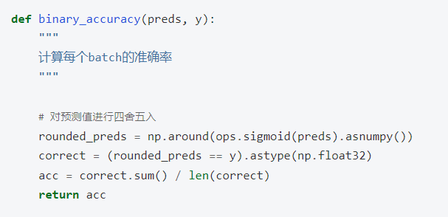
模型加载与测试
训练逻辑完成后，需要对模型进行评估。即使用模型的预测结果和测试集的正确标签进行对比，求出预测的准确率。
由于IMDB的情感分类为二分类问题，对预测值直接进行四舍五入即可获得分类标签(0或1)，然后判断是否与正确标签相等即可。下面为二分类准确率计算函数实现：
模型训练完成后，一般需要对模型进行测试或部署上线，此时需要加载已保存的最优模型(即checkpoint)，供后续测试使用。

Slide 30
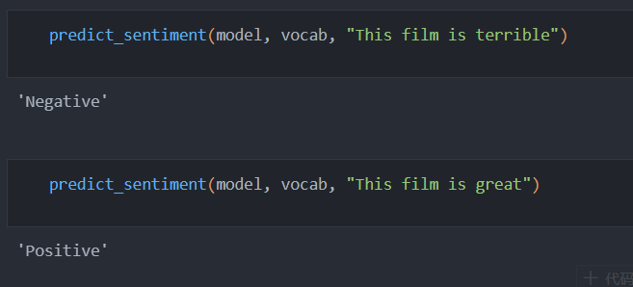
自定义输入测试
最后我们设计一个预测函数，实现开头描述的效果，输入一句评价，获得评价的情感分类。具体包含以下步骤:
将输入句子进行分词；
使用词表获取对应的index id序列；
index id序列转为Tensor；
送入模型获得预测结果；
打印输出预测结果。

Slide 31
实验要求
1.按实验要求完成代码编写，并且能正确得出实验结果。
程序命名方式：姓名首字母+NLP+实验序号 例：QXPNLP01.cpp
2.编写实验报告（内容包括但不限于实验内容、实验思路、实现过程、结果截图展示、实验总结等）
实验报告命名方式：学号-姓名-实验序号，例如：212202xxxxx –覃xx-实验一
3. 5月20日中午12:00之前将程序代码、实验报告一并打包上传至邮箱。
压缩包命名同实验报告
邮箱：nlpspring2024@163.com
邮件主题：姓名+实验序号 例：覃xx实验一

